Slide 1

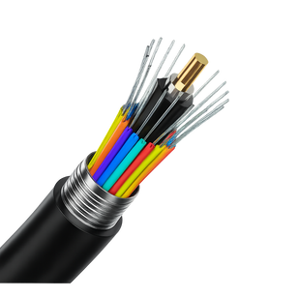
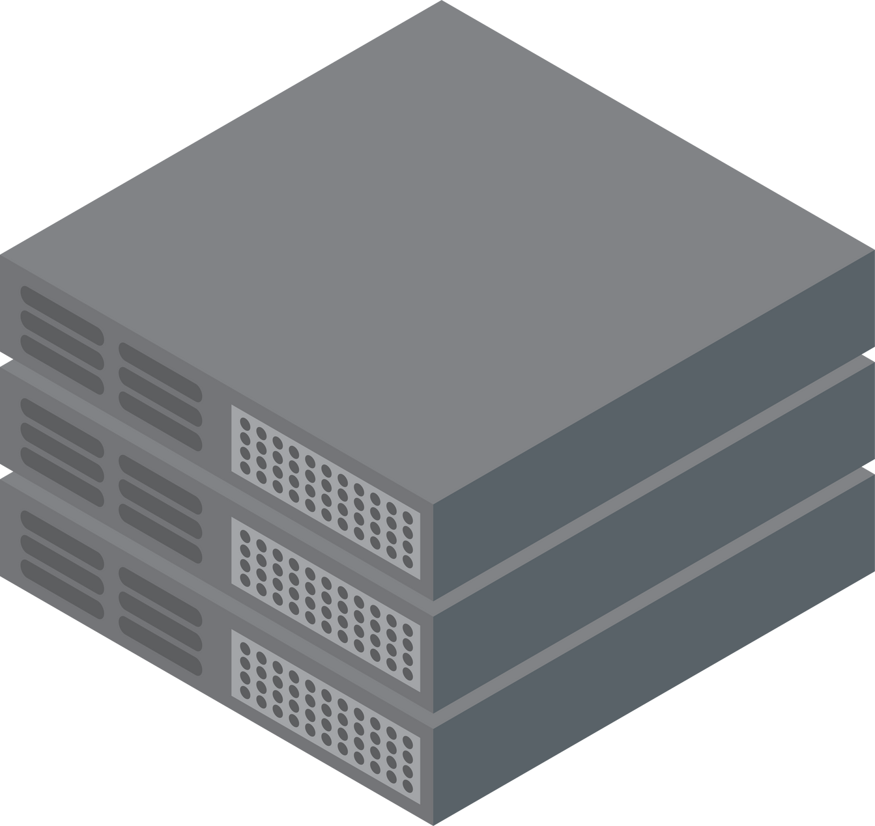







Switch
Router
Ethernet
Ethernet
Servidor da Impressora
Impressora Partilhada
servidor (Windows server)
Fibra
Internet
os departamentos
Administração
Produção(TI)
Recursos humanos(RH)
Fibra
Fibra
Fibra
PC1
PC1
PC1

